Slide 1
802.11-NAV机制
恽菱阳 2022.07

Slide 2
目录
01.
概念介绍
CONTENTS
02.
NAV实现方式、帧格式
03.
Duration/ID 长度设置
04.
传统NAV的更新和复位
05.
802.11n L-SIG TXOP保护
06.
802.11ax 双重NAV机制

Slide 3
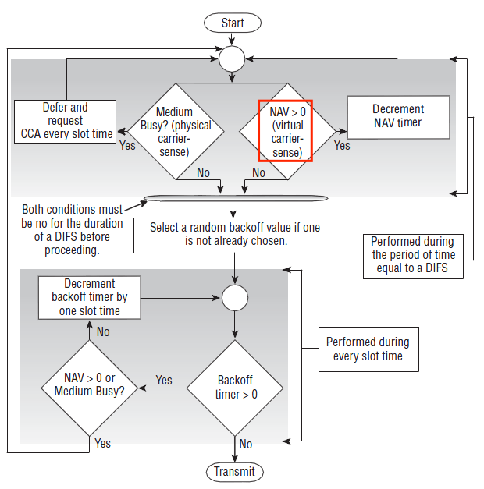
概念介绍
CSMA/CA
Carrier Sense Multiple Access with Collision Avoidance载波侦听多路访问／冲突避免
Carrier Sense
物理载波帧听（CCA机制）
虚拟载波帧听（NAV机制）
NAV: Network Allocation Vector 网络分配向量
发送侧计算信道占用时间
接收侧更新信道占用时间
旁观者等待信道占用时间

Slide 4
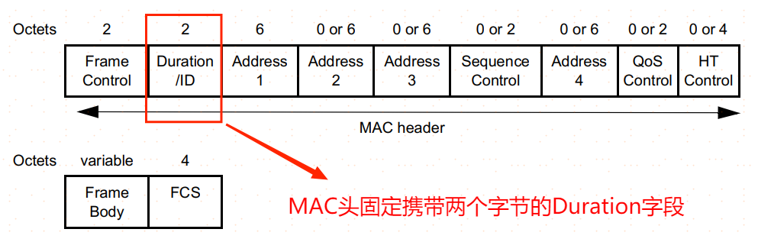
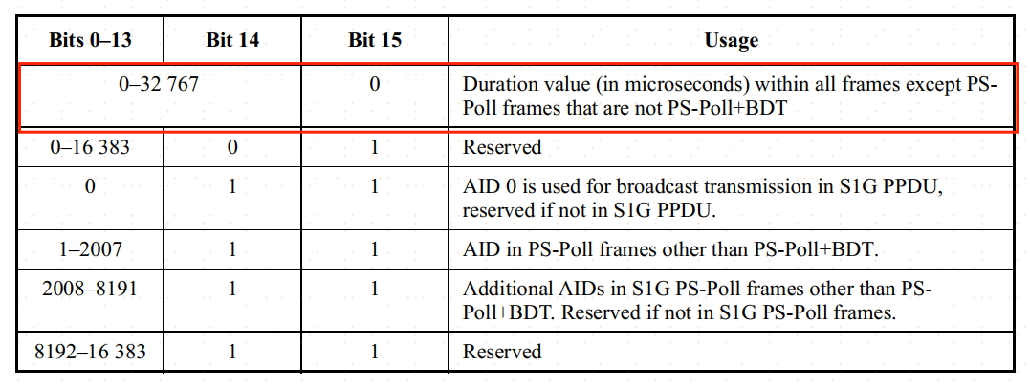
NAV实现方式
Duration/ID：用来设定 NAV
当第 15 个 bit 被设定为 0 时， Duration/ID 位就会被用来设定 NAV
此数值代表目前所进行的传输预计使用介质多少微秒
工作站（非接收对象）必须监视所收到的任何帧头，并按一定规则更新本地NAV值。当NAV值倒计时为0时，并且有数据要发送，开始Backoff竞争访问介质过程
广播/组播帧Duration字段固定为0
PS_Poll帧,，其Duration/ID字段指示STA的AID，但是也会默认设置NAV为ACK+1*SIFS长度

Slide 5
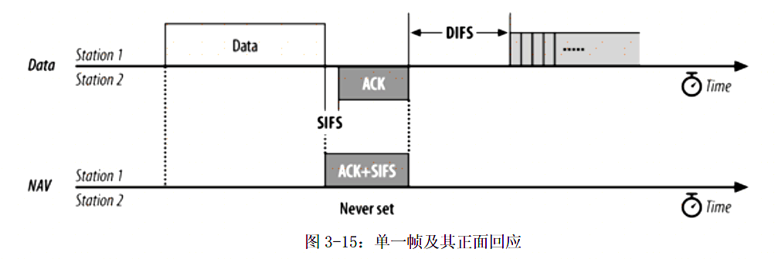
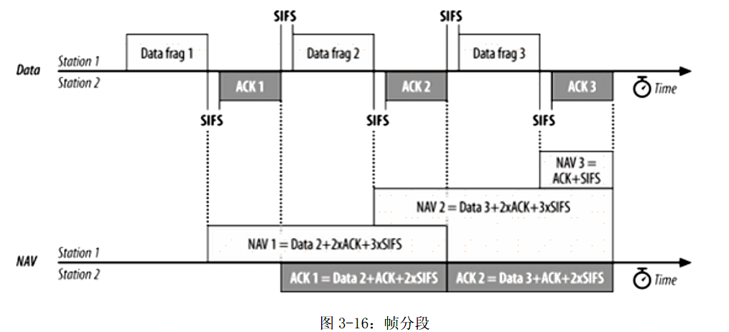
NAV设置场景 -- 直接数据传输
没有分段的数据，ACK的NAV会设置为0，表示介质占用结束。
有分段的数据（More Fragments=1），每次DATA和ACK都需要重新计算NAV值，用于保护下一个分段数据以及对应的ACK的传输。

Slide 6
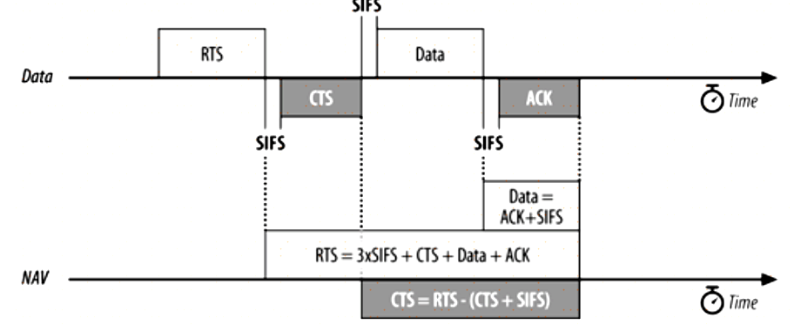
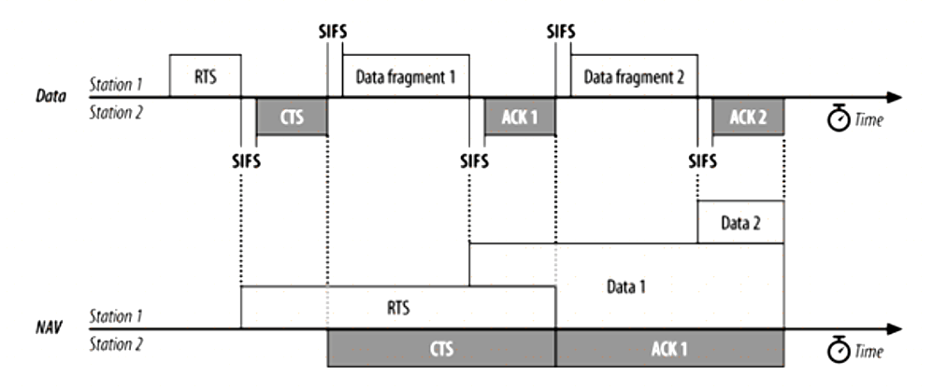
NAV设置场景 -- RTS/CTS数据保护传输
RTS 帧会试图预定介质使用权，供帧交换程序使用，因此 RTS 帧发送者必须计算 RTS 帧结束后还需要多少时间。总共需要三个 SIFS、一个 CTS、最后的 ACK，加上发送第一个帧或帧片段所需要的时间
用来应答 RTS 时， CTS 帧的发送端会以 RTS 帧的 值作为持续时间的计算基准。当 CTS 帧被发送出后，只剩下其他未帧或帧片段及其回应待传。CTS 帧发送端会将 RTS 帧的 duration 值减去发送 CTS帧及其后短帧间隔所需的时间，作为CTS 的 Duration
ACK帧中Duration 计算和上一页过程相同。在此场景中，ACK帧扮演的其实和CTS类似的作用，所以也被称为虚拟CTS

Slide 7
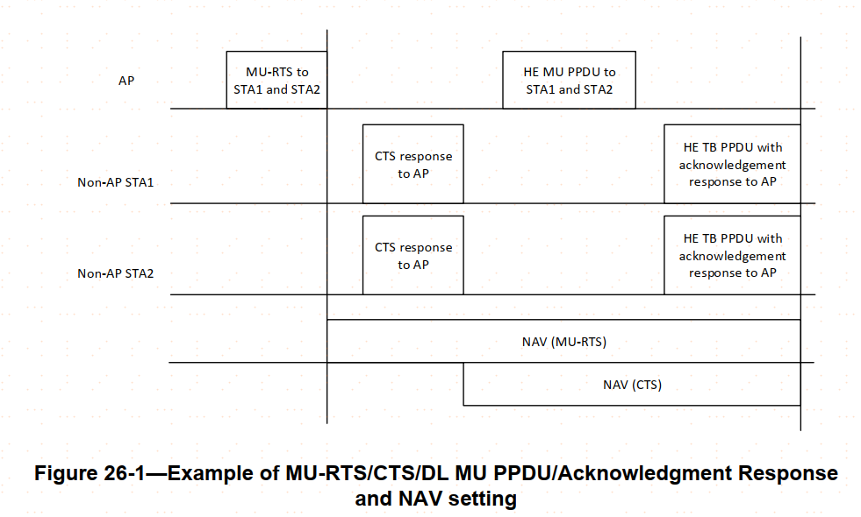
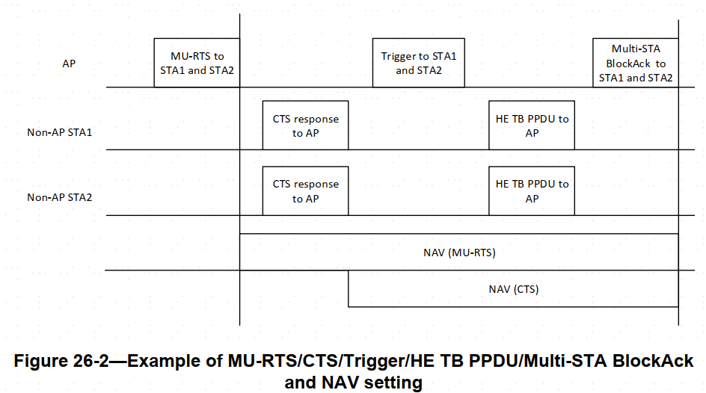
NAV设置场景 -- MU-RTS
802.11ax使用MU-RTS进行多用户下行数据传输场景
802.11ax使用MU-RTS+Trigger帧进行多用户上行数据传输场景

Slide 8
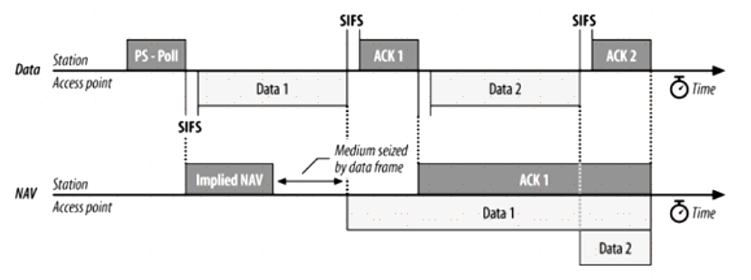
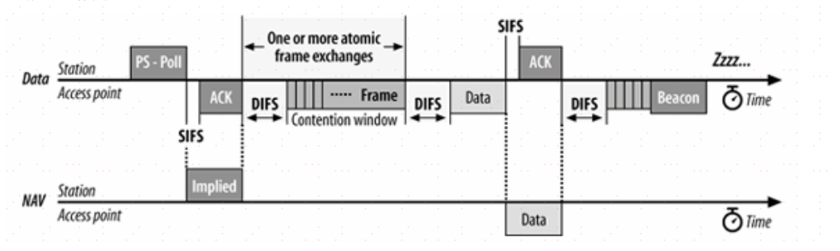
NAV设置场景 -- PS-Poll
PS-Poll帧在之前提到过，MAC头中的Duration/ID字段是用来指示AID的，而不是指示NAV。
所有收到 PS-Poll 的工作站都必须更新 NAV， 将 NAV 的值设定为一个 SIFS 加上一个 ACK 的时间。虽然此 NAV 对数据帧而言过短，但基站会取得介质使用权，而所有工作站都会为了这个数据帧而延后访问介质。但数据帧传送结束时，NAV 随即更新以反映数据帧标头中的数值。
除了立即应答，基站可以先回复一个简单应答。这种做法称为延迟应答（ deferred response），应答信息通过芯片组立即传送，至于数据则可以先予以暂存，然后依正常过程传输。

Slide 9
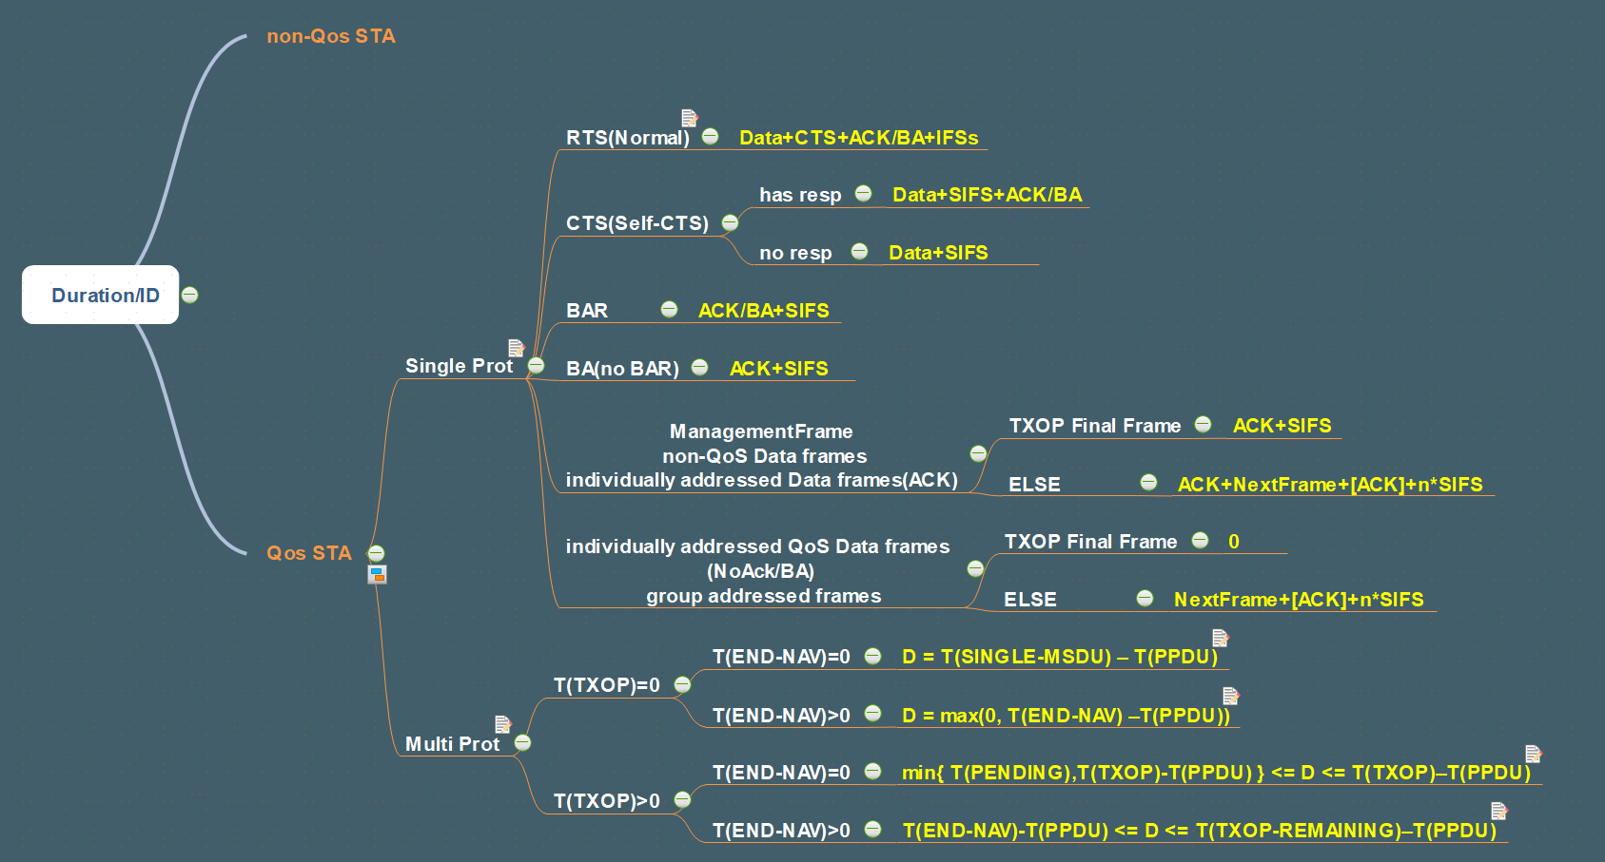
NAV设置场景 -- Qos STA

Slide 10
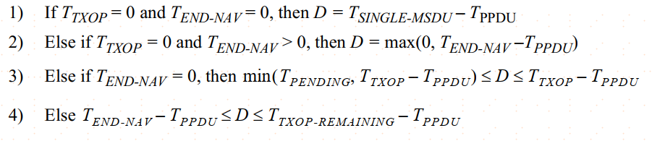
TXOP Limit大于0场景下对于协议概念的解析：
TXOP Limit > 0
DATA1
DATA2
DATA3
STA1
END-NAV=0
ACK
ACK
ACK
STA2
T(TXOP)
DATA1
T(PPDU)
DATA1
T(PENDING)
DATA1
NAV
if(TXOP=0)
T(SINGLE-MSDU)
DATA2
T(PPDU)
DATA2
T(END-NAV)
DATA2
T(TXOP-REMAINING)
DATA2
NAV

Slide 11
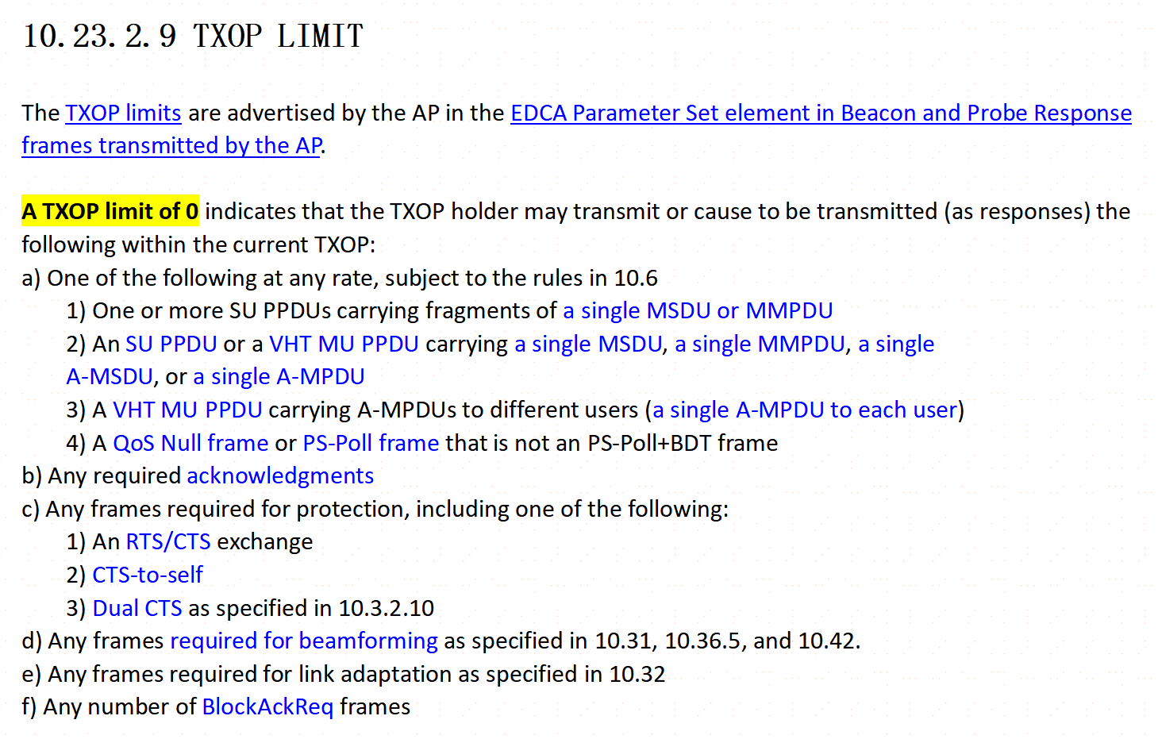
802.11关于TXOP Limit=0的说明

Slide 12
NAV更新/复位规则（单NAV）
NAV更新场景：
非数据接收方STA（RA不是本地地址），通过收到的PSDU中的Duration字段来更新本地的NAV值
如果收到的是PS_POLL帧，在MAC头中并不包含Duration字段，默认将NAV设置为Time(ACK+SIFS)
L-SIG的Duration信息也可以用于更新NAV（仅限802.11n，见后续介绍）
注意： 每次NAV的更新都需要保证Duration(new) > Duration(Local)，否则继续NAV倒计时过程
NAV重置场景：
对于收到了RTS（或者 MU-RTS Trigger frame）的STA（预期接收CTS），如果在NAVTimeout时间内没有收到PHY-RXSTART.indication ，允许重置其NAV
NAVTimeout = (2 * aSIFSTime) + (CTS_Time) + aRxPHYStartDelay + (2 * aSlotTime)
aRxPHYStartDelay ： 接收STA从天线口收到PPDU开始到PHY-RXSTART.indication之间的延迟时间（us）
在TXOP周期内收到CF-End帧，即发生TXOP截断，STA可以重置其NAV，发起BackOff竞争接入过程

Slide 13
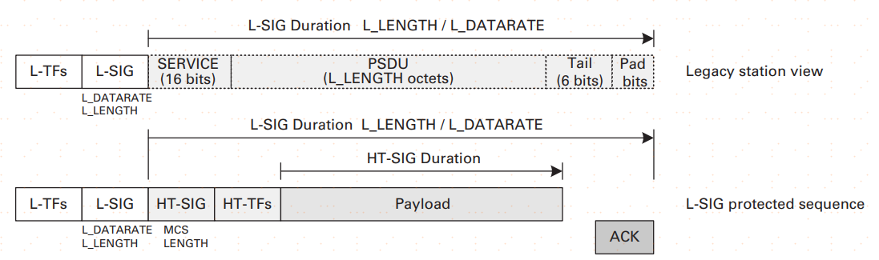
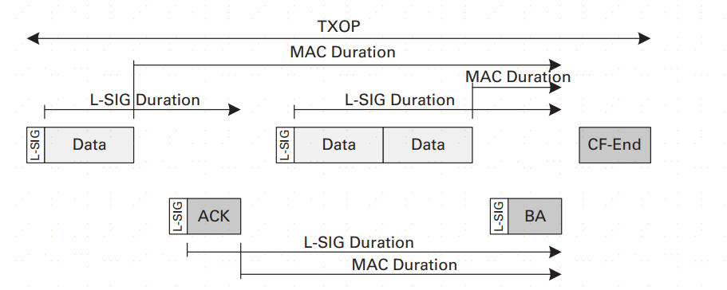
*802.11n L-SIG TXOP保护机制（HT Only）
传统的802.11帧 L-SIG Duration只覆盖当前PPDU长度（不含Preamble长度）
开启L-SIG TXOP保护的HT帧头，L-SIG Duration包含了：
本帧PPDU长度-传统Preamble头长度+后续传输序列预估长度
第一帧DATA使用L-SIG Duration保护下一个反馈帧
后续的DATA帧L-SIG Duration保护持续到数据传输序列的结尾（和MAC Duration结束点一致）
反馈帧使用收到的MAC Duration来更新本次的L-SIG Duration

Slide 14
*802.11n L-SIG TXOP保护机制
HT STA NAV更新规则：
1.本地L-SIG TXOP Protection Support field = 1
2.收到的RXVECTOR.FORMAT = HT_MF
3.收到的RXVECTOR.LSIGVALID = TRUE
4.没有从收到的MPDU中解析到有效的Duration值
5.更新本地NAV = L-SIG Duration - TXTIME(PPDU) + (aPreambleLength + aPHYHeaderLength)
*注意： L-SIG TXOP 保护机制在802.11n以后就已经被弃用

Slide 15
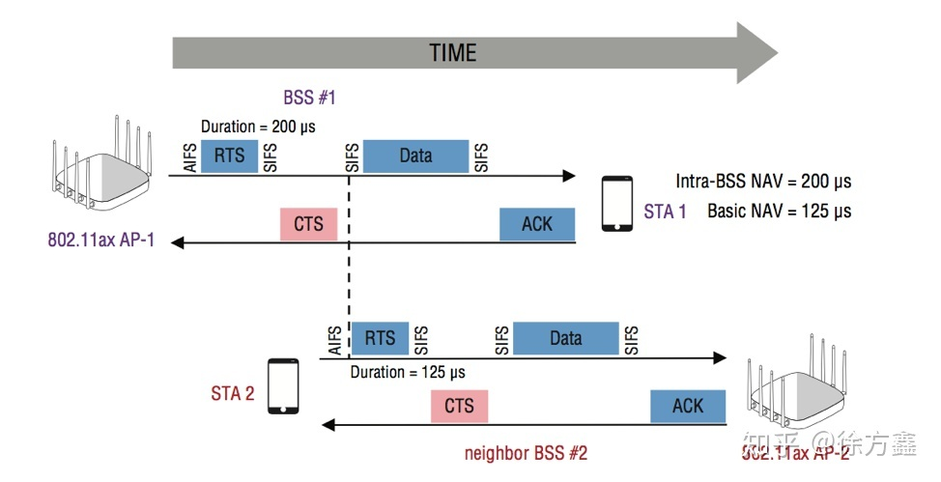
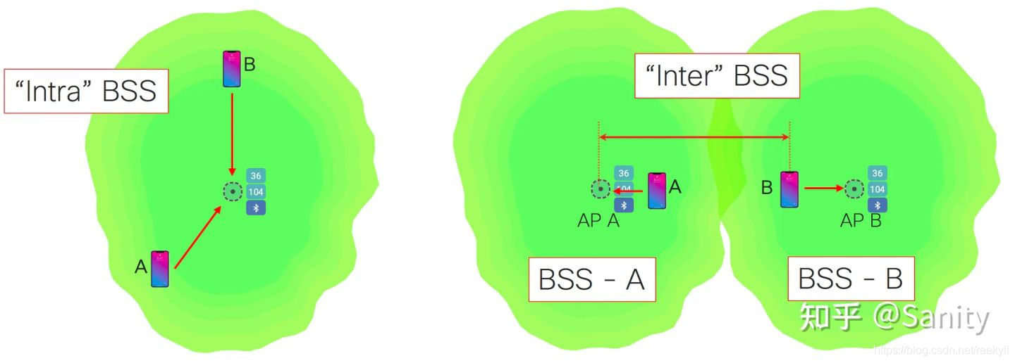
802.11ax 双重NAV机制 - 概述
BSS内部NAV定时器（intra-BSS NAV timer）：其只够通过来自于同一个BSS内部的终端来设置，通过BSS内部终端传输的Duration/ID字段来设置NAV定时器的数值。
基本NAV定时器（basic(inter) NAV timer）：其可由来自于不同BSS区域的终端来设置，也是根据这些终端传输的Duration/ID字段来设置NAV定时器的数值。
以上两个NAV定时器同时工作，如果由任意一个NAV设置为非0，也就是正在定时中，那么就认为信道是忙，正在被占据。

Slide 16
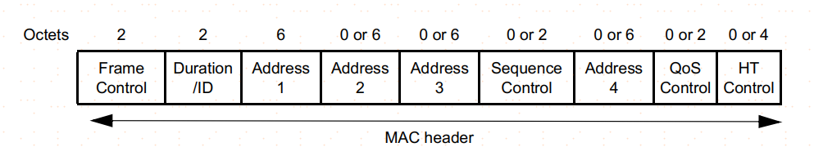
802.11ax 双重NAV机制 - NAV更新
1. 根据MAC Header中的Duration/ID更新本地NAV
HE STA更新intra-BSS NAV的情况：（满足以下所有条件）
收到的是intra-BSS PPDU
该PPDU中包含的Duration/ID值比本地的intra-BSS大
该PPDU中RA字段指示的不是本STA的MAC地址；或者本STA不是TXOP Holder并且收到的帧不需要立即回复；或者该帧是一个trigger帧
HE STA更新basic NAV的情况：（满足以下所有条件）
收到的是inter-BSS PPDU或者不能识别为inter/intra BSS PPDU
包含的Duration/ID值比本地的inter-BSS大
收到的PPDU中RA不等于本地MAC地址

Slide 17
802.11ax 双重NAV机制 - NAV更新
2. 根据RX_VECTOR中的TXOP_DURATION更新本地NAV
intra-BSS BAV：
如果HE STA是TXOP Holder，不需要根据RX_VECTOR中的TXOP_DURATION信息进行更新本地intra-BSS NAV；
如果HE STA不是TXOP Holder，在收到一个HE PPDU之后，满足以下所有条件，需要更新其intra-BSS NAV:
① RX_VECTOR中包含了有效的TXOP_DURATION相关信息
② 该PPDU是intra-BSS PPDU
③ 该PPDU不包含MAC Duration信息
④ TXOP_DURATION比本地intra-BSS NAV值大
basic NAV：
① RX_VECTOR中包含了有效的TXOP_DURATION相关信息
② 收到的是inter-BSS PPDU或者不能识别为inter/intra BSS PPDU
③ 该PPDU不包含MAC Duration信息
④ TXOP_DURATION比本地basic NAV值大

Slide 18
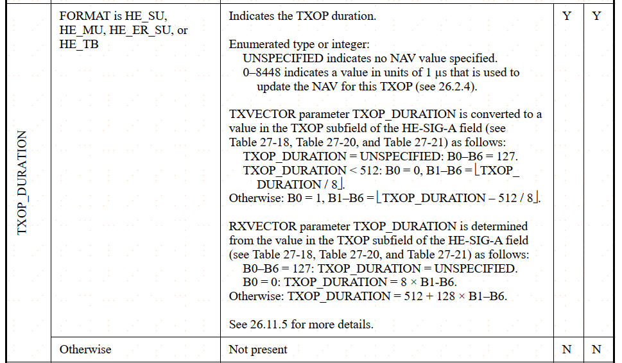
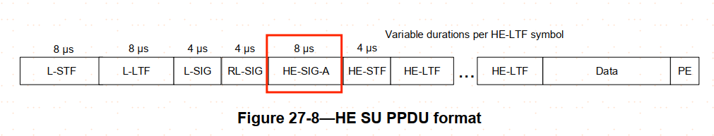
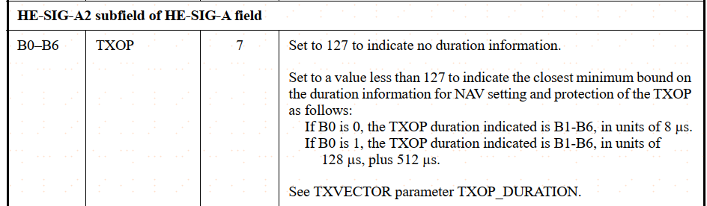
802.11ax TXOP Duration
TX_VECTOR中的TXOP_DURATION字段
PHY Header中的TXOP指示
TXOP_DURATION通过TX_VECTOR发送给PHY，然后通过一定规则填充到HE-SIG-A2中的B0-B6中
B0-B6: 127 // 未开启
B0=0, TXOP_DURATION = 8 * VALUE(B1-B6)
B0=1, TXOP_DURATION = 512 + 128 * VALUE(B1-B6)

Slide 19
802.11ax 双重NAV机制 - NAV重置
RTS/CTS超时：
如果HE STA在收到RTS或者MU-RTS更新本地NAV之后的一段时间内没有收到下一个数据包，即没有收到来自物理层的PHY-RXSTART.indication消息，则判定为CTS超时，需要重置其NAV（PHY-CCARESET.request），超时时间设定为：
2 × aSIFSTime + CTS_Time + aRxPHYStartDelay + 2 × aSlotTime
TXOP截断：
双NAV的HE STA（包括AP），根据收到的CF-END帧是inter-BSS 还是 intra-BSS PPDU来分别重置对应的NAV
双NAV的HE STA（包括AP），如果收到CF-END帧是intra-BSS PPDU，并且当前的basic NAV最近一次更新是基于非inter-BSS和非intra-BSS PPDU，则需要重置两个NAV定时器
单NAV的HE AP，收到了CF-END帧，需要重置其NAV，除非出现以下场景：
收到的CF-END帧是inter-BSS PPDU，但是该AP NAV最近一次更新是基于intra-BSS PPDU
收到的CF-END帧是intra-BSS PPDU，但是该AP NAV最近一次更新是基于inter-BSS PPDU

Slide 20
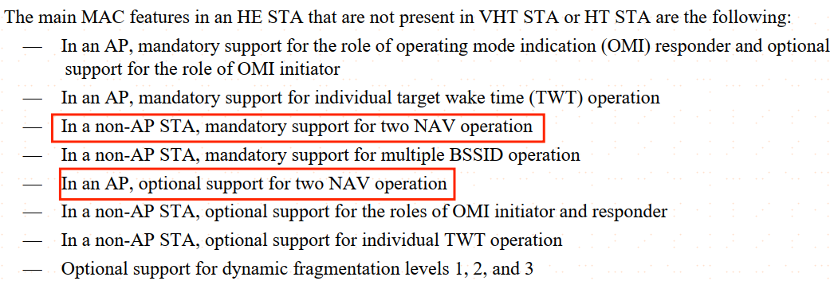
802.11ax HE AP更新NAV（单NAV）
以下规则适用于只有一个NAV的HE AP 收到TXOP DURATION的处理过程
HE AP（NOT TXOP holder）：如果收到一个RX_VECTOR，符合全部以下条件，则更新本地NAV
1.RX_VECTOR中包含TXOP_DURATION具体信息
2.没有收到有效的PPDU信息以获取Duration/ID信息
3.RX_VECTOR中的TXOP_DURATION长度大于本地NAV长度
HE AP（TXOP holder）：如果收到一个RX_VECTOR，符合全部以下条件，则更新本地NAV
1.RX_VECTOR包含TXOP_DURATION具体信息
2.没有收到有效的PPDU信息以获取Duration/ID信息
3.RX_VECTOR中的TXOP_DURATION长度大于本地NAV长度
4.RX_VECTOR中的BSS_COLOR信息和本地BSS COLOR信息不一致

Slide 21
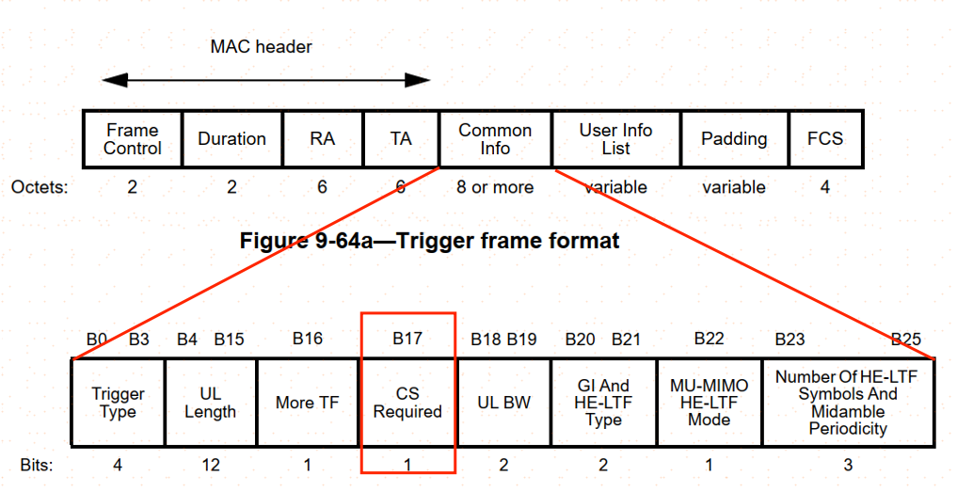
其他NAV相关规则（1）
Trigger帧(802.11ax - 9.3.1.22)：
CS Required:(非MU-RTS Trigger)
如果是0： User Info List中的用户在发送数据时无需考虑载波状态，包括CCA和NAV(basic & intra-BSS)
如果是1： User Info List中的用户在发送数据时需要考虑basic-NAV，无需考虑intra-BSS NAV
Legacy场景：作为数据接收方STA，在需要立即回复ACK或者CTS时不需要考虑NAV状态，只需要等待SIFS

Slide 22
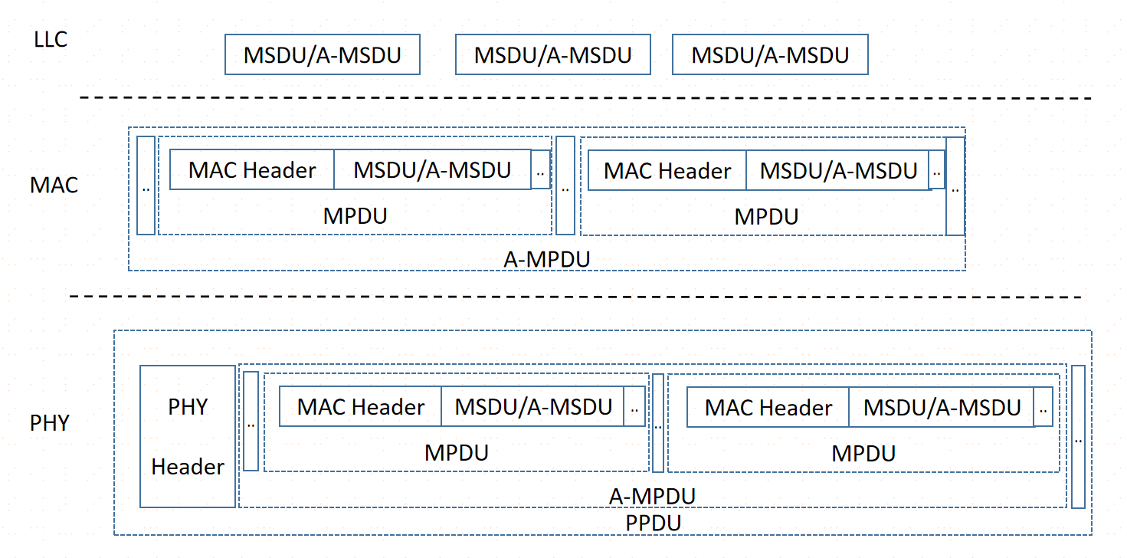
其他NAV相关规则（2）
A-MPDU (802.11 - 9.7.3)
A-MPDU中，每个MPDU的MAC头包含相同的Duration/ID值
包含多个A-MPDU的VHT MU PPDU 以及HE MU PPDU同样适用以上规则

Slide 23
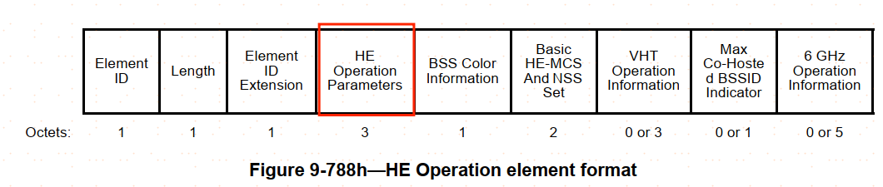
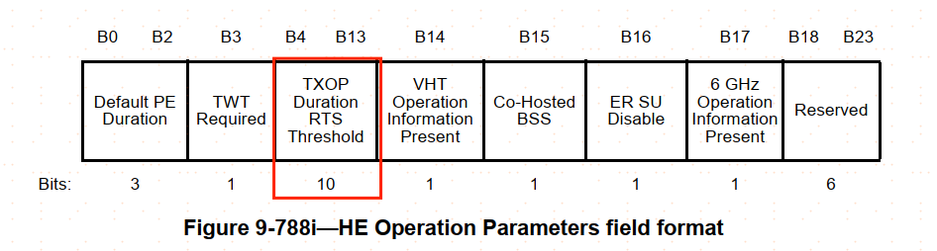
附：802.11ax TXOP保护机制
Value | 备注
0 | 维持上个值不变
1-1022 | 32us为单位的TXOP Duration门限
1023 | Disabled By HE AP
HE AP ： 通过HE Operation element.HE Operation Parameters.TXOP Duration RTS Threshold 控制HE STA是否能够通过RTS/CTS申请TXOP保护
non-AP HE STAs： 更新本地的dot11TXOPDurationRTSThreshold值（类似dot11RTSThreshold）

Slide 24
附：Duration计算过程

